Slide 1
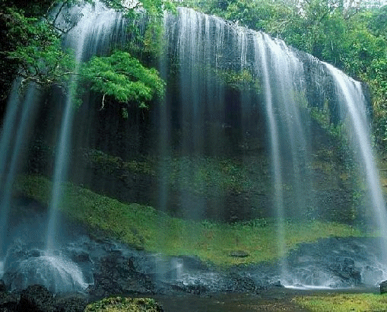

Slide 2
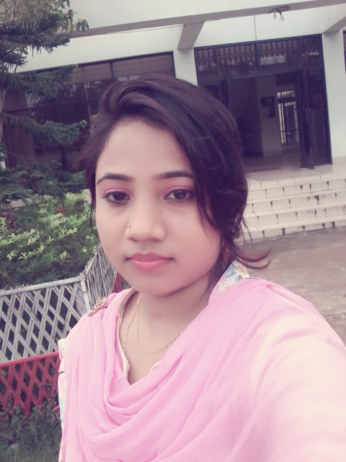
শিক্ষক পরিচিতি
রায়হানা বেগম
সহকারি শিক্ষক
চান্দেরপাড়া সরকারি প্রাথমিক বিদ্যালয়

Slide 3
পাঠ পরিচিতি
তৃতীয় শ্রেণী
বাংলাদেশ ও বিশ্ব পরিচয়
পাঠ শিরোনামঃ- যারা সেবা দেন.
সময়ঃ ৪০ মিনিট

Slide 4
শিখনফল
৪.১.১ সমাজের বিভিন্ন পেশা জীবিদের সম্পর্কে জানবে।
৪.১.২ তাদের কাজের গুরুত্ব বুঝবে।
৪.১.৩ শিক্ষার্থীদের মধ্যে সেবা মুলক মুনোভাব গড়ে ওঠবে।.

Slide 5
নিরাপদ পরিবেশ সৃষ্টি

Slide 6
পাঠ ঘোষনা
পাঠ শিরোনাম
চালকঃ বাস, ট্রাক, টেক্সি, রিকশা প্রভিতি .......যাতায়তে সাহায্য করেন।
ডাক্তার ও নার্সঃ অসুস্থ মানুষকে সুস্থ করে....... সেবা দেন।
শিক্ষকঃ শিক্ষার্থীদের বিদ্যালয়ে ........ সহযোগীতা করেন।

Slide 7
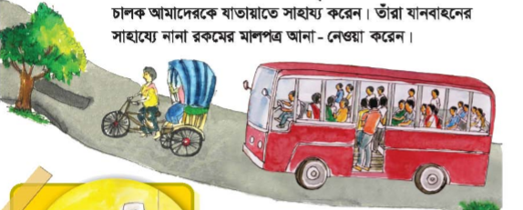
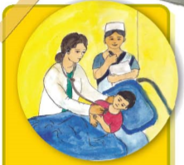
বিভিন্ন প্রকার সেবা মুলক কাজ
উপরের ছবিতে তোমরা কী দেখতে পাচ্ছ ?

Slide 8
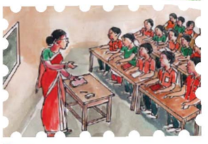
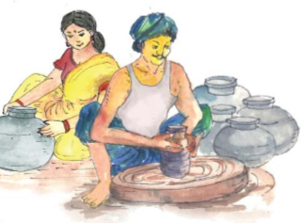
আমরা আরো কিছু ছবি দেখি

Slide 9
দলীয়
কাজ
শাপলা | জবা | বেলি
ডাক্তার কী করেন? তিনটি বাক্যে লিখ । | চালক কী করেন? তিনটি বাক্যে লিখ। | শিক্ষক কী করেন? তিনটি বাক্যে লিখ।

Slide 10
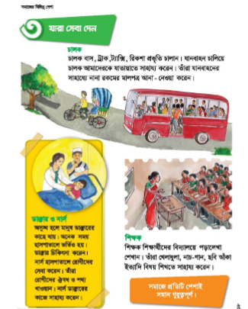
পাঠ্য বই

Slide 11
মূল্যায়ন
সঠিক উত্তরটিতে টিক চিহ্ন দাও
ক। ডাক্তার কী সেবা দেন?
$$√$$
১। চিকিৎসা দেন ২। ফসল চাষ করেন
৩। গাড়ী চালান ৪। বাড়ী তৈরী করেন
খ। চালক কী করেন?
১। বিদ্যালয়ে শিক্ষাকা দেন ২। গাড়ি চালান
৩। বাড়ী তৈরী করেন ৪। সবজি চাষ করেন
$$√$$

Slide 12
সৃজন শীল কাজ
সৃজনশীল কাজ
চাষিরা কীভাবে আমাদের সেবা দেন?
সে সম্পর্কে তিনটি বাক্য লিখে নিয়ে আসবে।
তোমার বাবা কীভাবে সেবা দিচ্ছে
তিনটি বাক্যে লিখে নিয়ে আসবে

Slide 13
ধন্যবাদ

